Slide 1


Adversarial multimodal fusion with attention mechanism for skin lesion classification using clinical and dermoscopic images
Accepted by Medical Image Analysis

Slide 2

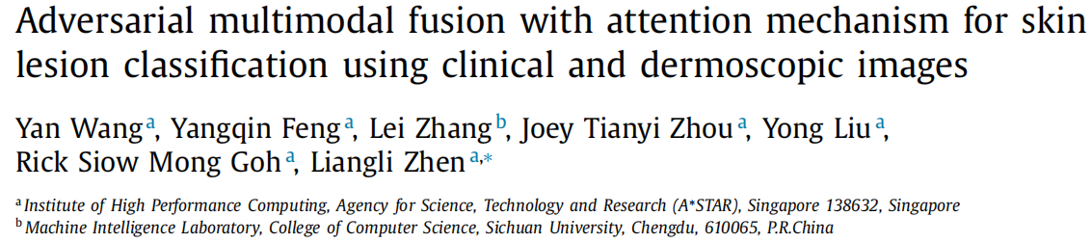
Authors
01
知行合一、经世致用
自强不息 厚德载物
Central South University

Slide 3
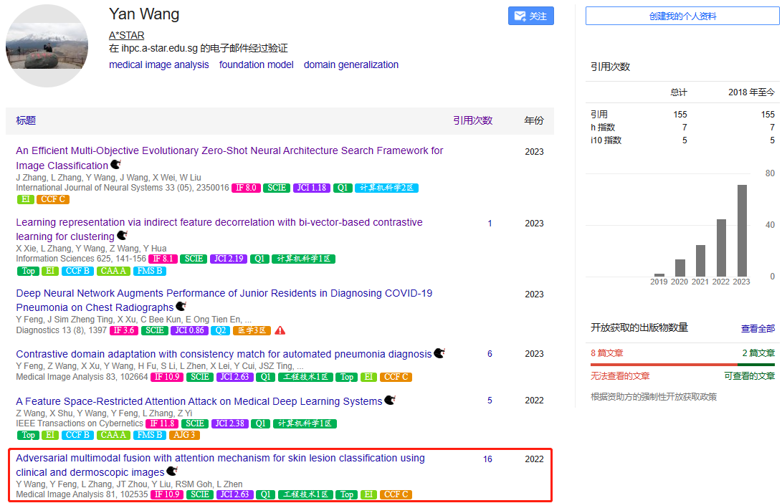
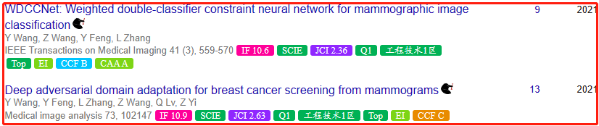
Authors
01
知行合一、经世致用
自强不息 厚德载物
Central South University

Slide 4
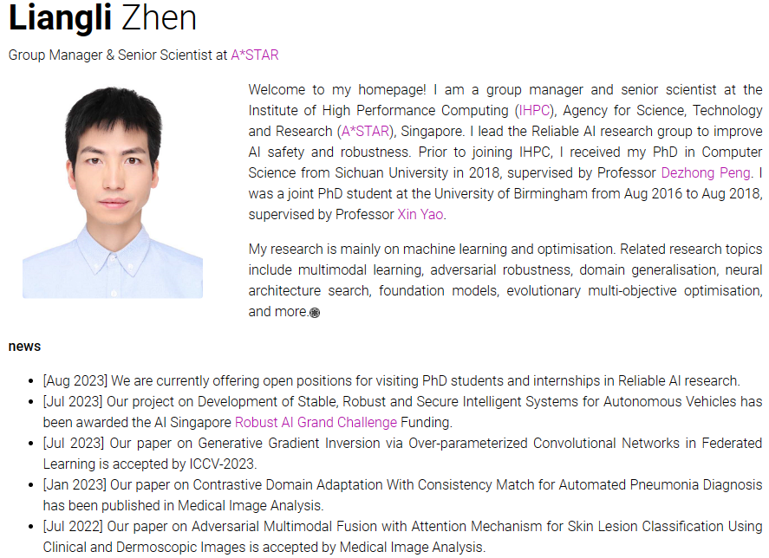
Authors
01
知行合一、经世致用
自强不息 厚德载物
Central South University

Slide 5
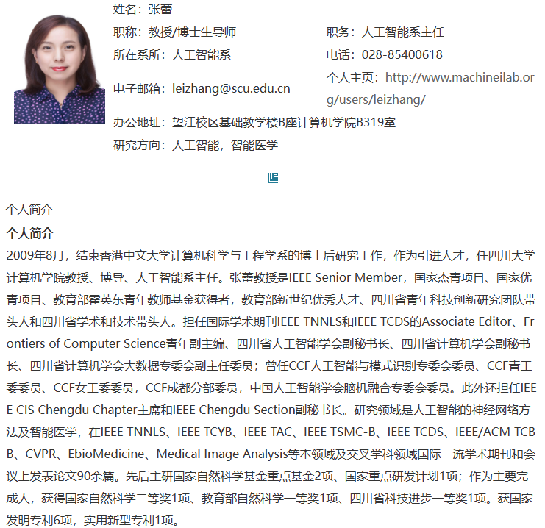
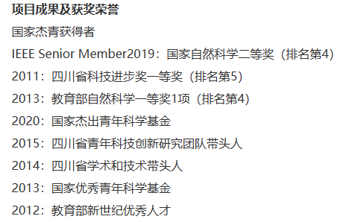
Authors
01
知行合一、经世致用
自强不息 厚德载物
Central South University

Slide 6
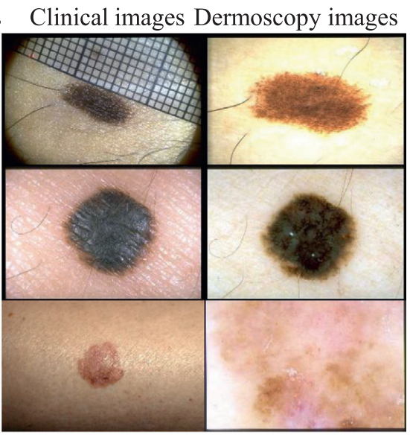
Introduction
02
皮肤癌的检测：皮肤镜图像+临床图像
皮肤镜图像：病变的局部特征
皮肤镜是一种观察活体皮肤表面以下微细结构和色素的无创性显微图像分析技术。利用液体浸没和低入射角照明或交叉偏光照明获得皮肤镜图像，使接触区域半透明，可以观察到表皮下部、真皮乳头层和真皮深层等肉眼不可见的影像结构与特征。
临床图像：病变整体特征的信息（比如几何形状和颜色）
知行合一、经世致用
自强不息 厚德载物
Central South University

Slide 7
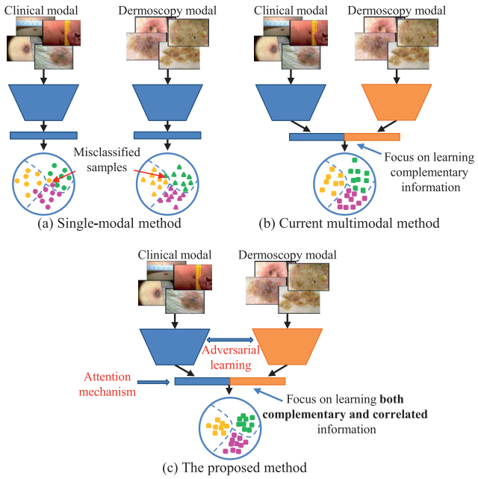
Introduction
02
图(a)：单模态方法
图(b)：之前的多模态方法
关键思想是从每个模态中学习互补信息，以提高分类性能。
学习互补信息的一种典型方法是连接来自不同模态的特征向量。每个模态的特征向量提供了关于对象、事件或感兴趣的活动的不同方面的信息
忽略了两个模态间的相关信息
图(c)：本文的多模态方法
知行合一、经世致用
自强不息 厚德载物
Central South University

Slide 8
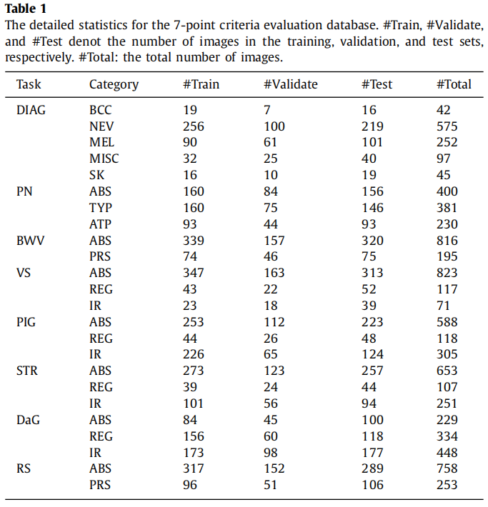
03
Material
两个分类任务：
（1）DIAGNOSIS (DIAG) classification
basal cell carcinoma (BCC)、nevus (NEV)、
melanoma (MEL)、miscellaneous (MISC)、
seborrheic keratosis (SK)
（2）7-point criteria classification
7个分类子任务：
①Pigment Network（PN）
②Blue Whitish Veil（BWV）
③Vascular Structures（VS）
④Pigmentation（PIG）
⑤Streaks（STR）
⑥Dots and Globules（DaG）
⑦Regression Structures（RS）
知行合一、经世致用
自强不息 厚德载物
Central South University

Slide 9
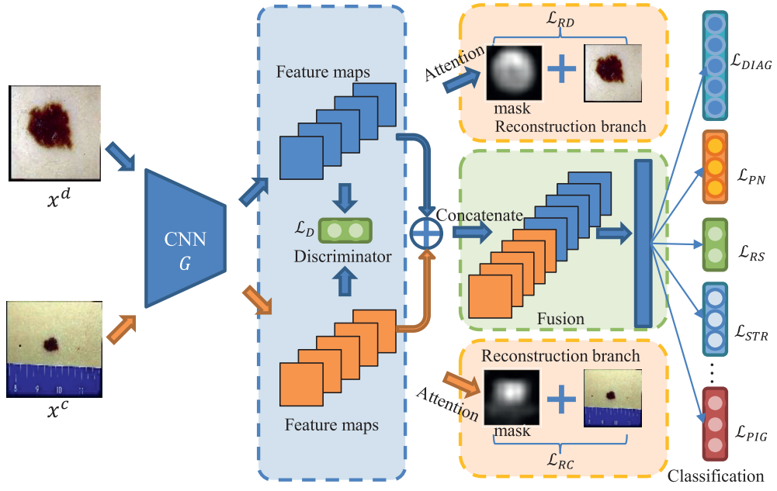
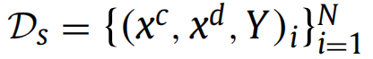
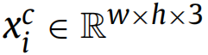
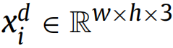
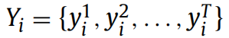
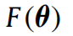
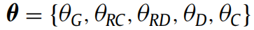
04
Method
知行合一、经世致用
自强不息 厚德载物
Central South University

Slide 10
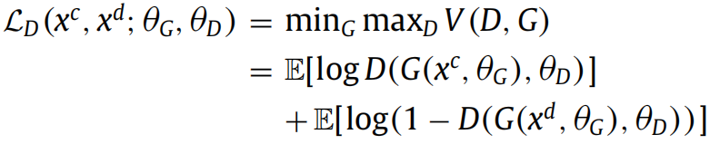
04
Method: Adversarial multimodal fusion
相关特征：颜色、几何信息和两种模式之间的其他潜在的共同特征
判别器：判断来自CNN的特征属于哪个模态。
如果判别器能够准确地对特征进行分类，就可以推断出来自不同模态的特征具有可忽略不计的相关信息
如果判别器不能准确地对特征进行分类，则说明不同模态的特征包含了显著的相关信息
mini-max
训练CNN以提取出能够最小化判别器分类能力的特征
训练判别器使得尽可能正确地将特征分类为相应的模态，因此判别器应该最大化分配正确标签
知行合一、经世致用
自强不息 厚德载物
Central South University

Slide 11
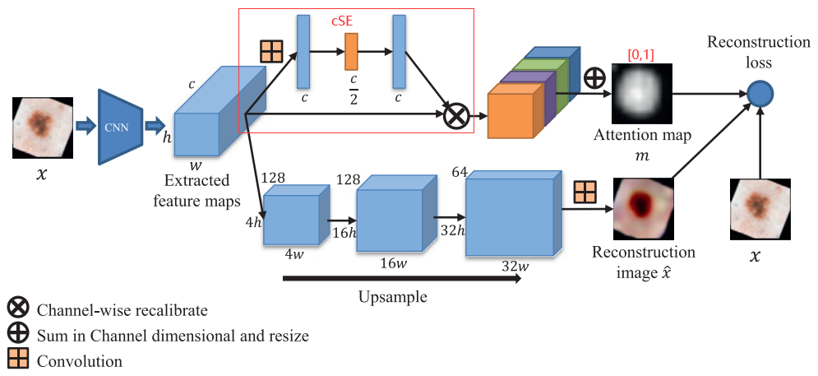
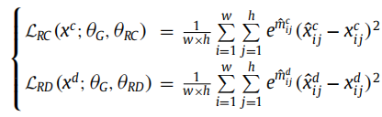
04
Method: Attention mechanism-based reconstruction
目的：既专注学习病变区域的特征，又同时保持每个模态的全图像信息
知行合一、经世致用
自强不息 厚德载物
Central South University

Slide 12
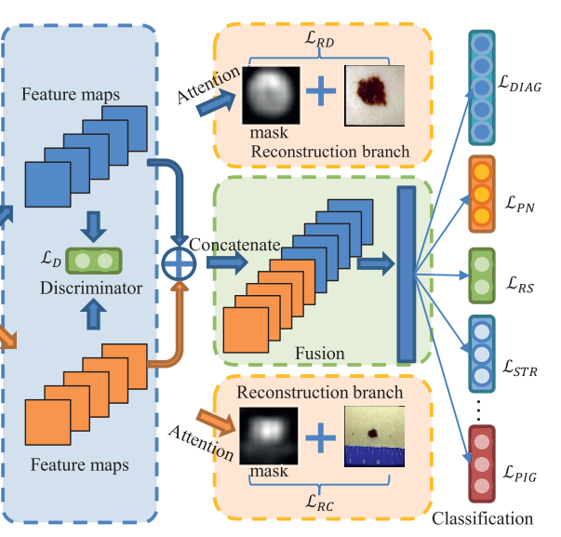
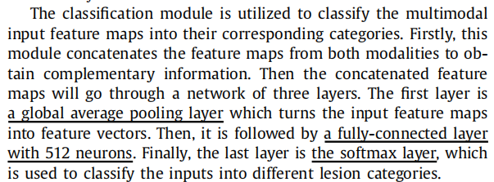
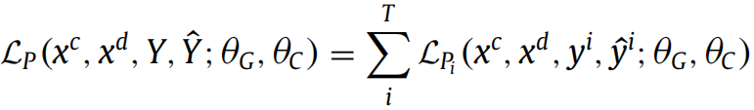
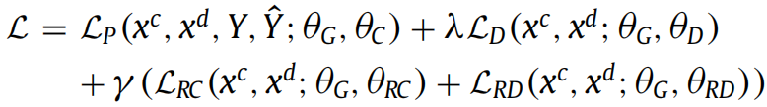
04
Method: Classification module
知行合一、经世致用
自强不息 厚德载物
Central South University

Slide 13
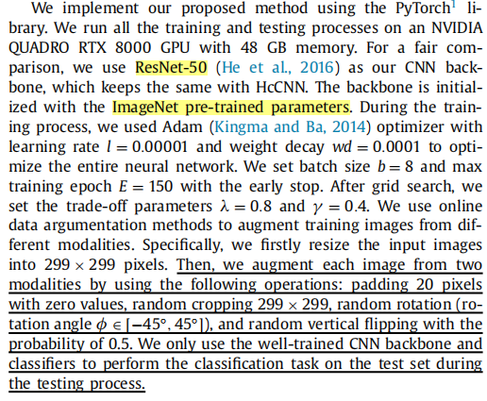
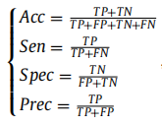
05
Experimental Study: Experimental settings
知行合一、经世致用
自强不息 厚德载物
Central South University

Slide 14
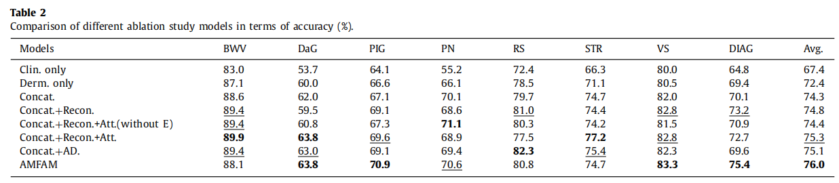
05
Experimental Study: Ablation study
1) Only using clinical modality to classify lesions (Clin. only);
2) Only using dermoscopy modality to classify lesions (Dermo. only);
3) Simply concatenating clinical modality feature representations and dermoscopy modality feature representations in the high-level feature space to classify lesions (Concat.);
4) Based on 3), adding reconstruction part to restrain the feature maps (Concat. + Recon.);
5) Based on 4), adding attention map to the reconstruction part and training by L2-norm reconstruction loss without the exponential weighting function (Concat. + Recon. + Att. (without E));
6) Based on 4), adding attention map to the reconstruction part with our proposed exponential weight function (Concat. + Recon. + Att.);
7) Based on 3), adding adversarial discriminator (Concat. + AD.);
8) Our proposed AMFAM, based on 5) and adding adversarial discriminator to restrain the feature maps of two modalities further
知行合一、经世致用
自强不息 厚德载物
Central South University

Slide 15
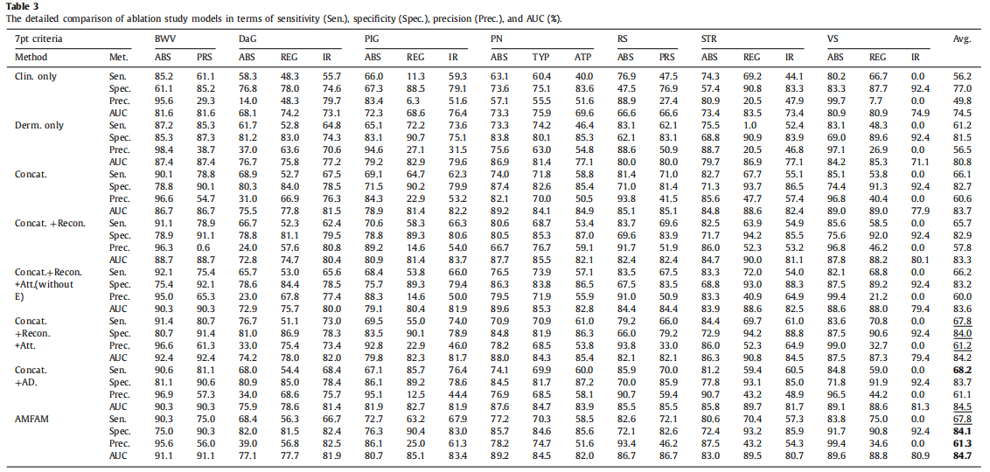
05
Experimental Study: Ablation study
知行合一、经世致用
自强不息 厚德载物
Central South University

Slide 16
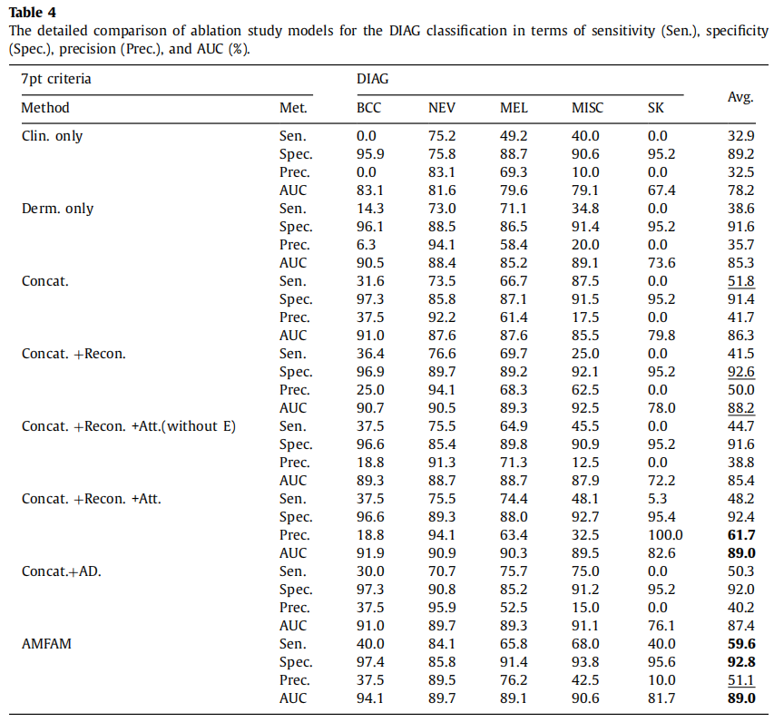
05
Experimental Study: Ablation study
知行合一、经世致用
自强不息 厚德载物
Central South University

Slide 17
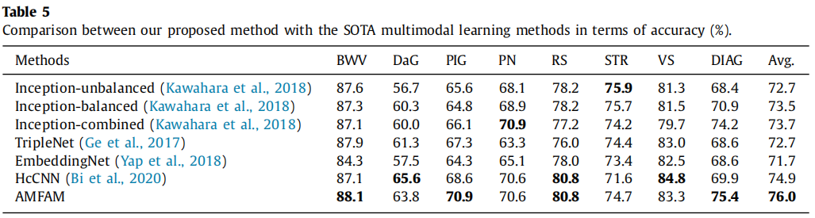
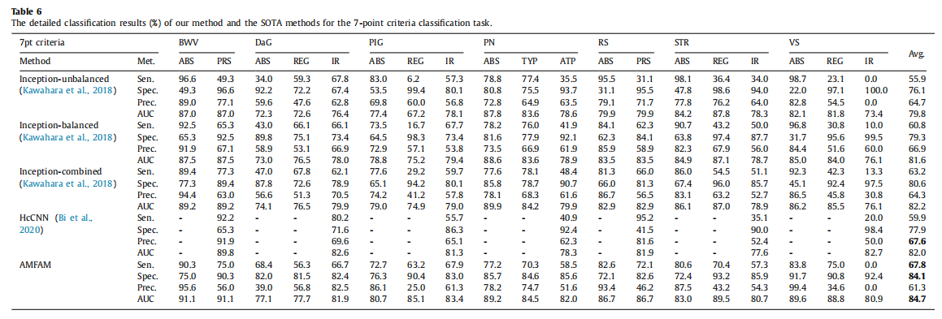
05
Experimental Study: Comparison with the state-of-the-art methods
知行合一、经世致用
自强不息 厚德载物
Central South University

Slide 18
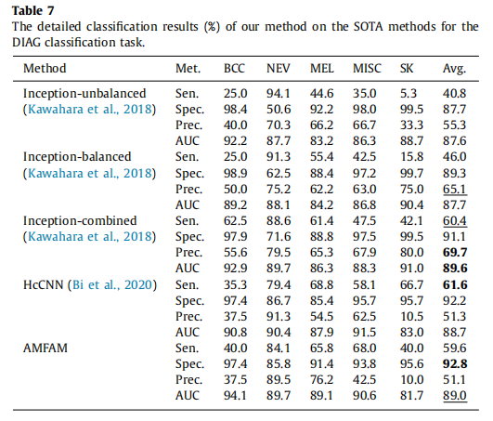
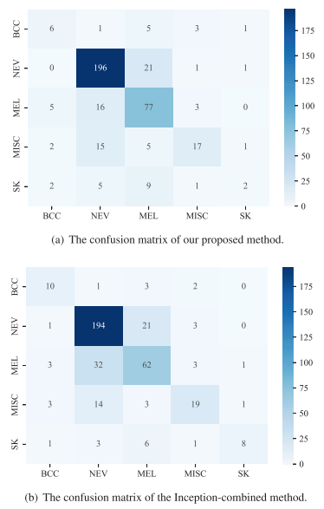
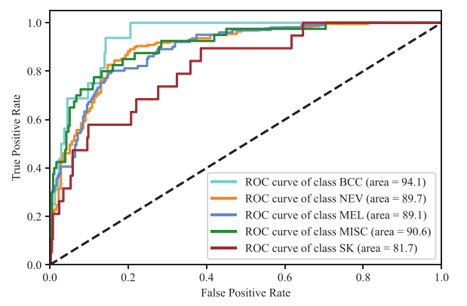
05
Experimental Study: Comparison on the DIAG classification task
知行合一、经世致用
自强不息 厚德载物
Central South University

Slide 19
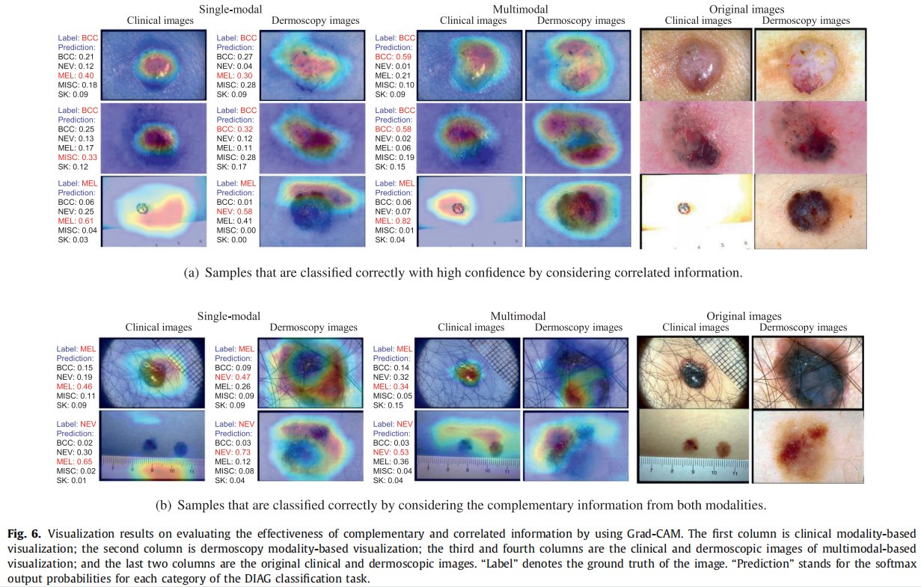
05
Experimental Study: Visualization
知行合一、经世致用
自强不息 厚德载物
Central South University

Slide 20
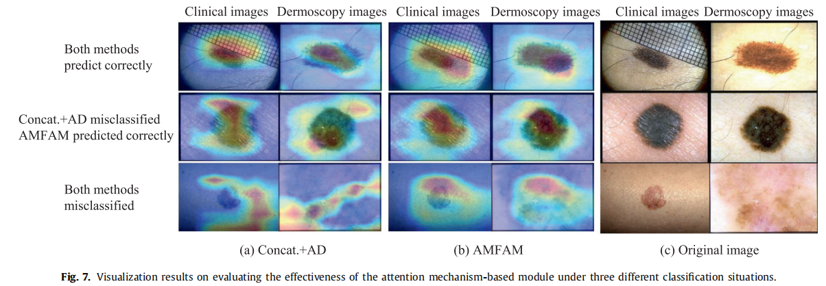
05
Experimental Study: Visualization
知行合一、经世致用
自强不息 厚德载物
Central South University

